Slide 1


Slide 2


Slide 3

KẾ HOẠCH CHI TIÊU CÁ NHÂN VÀ GIA ĐÌNH

Slide 4
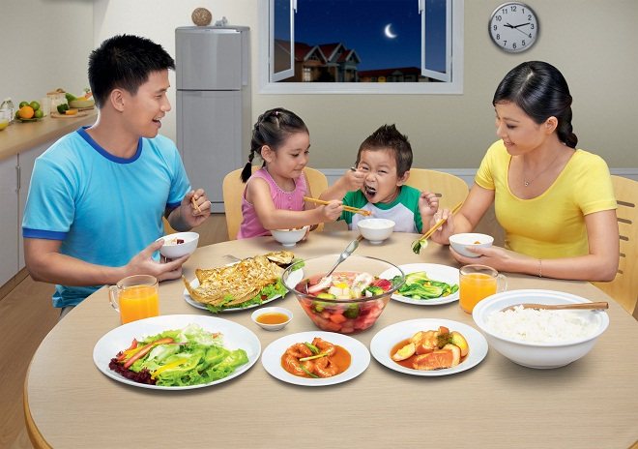
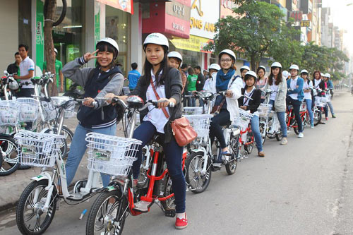
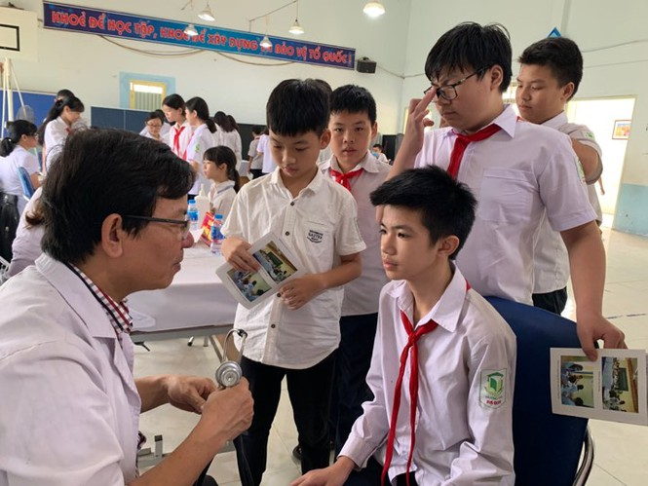
Nhu cầu vật chất
Ăn uống
Đi lại
Khám sức khỏe

Slide 5

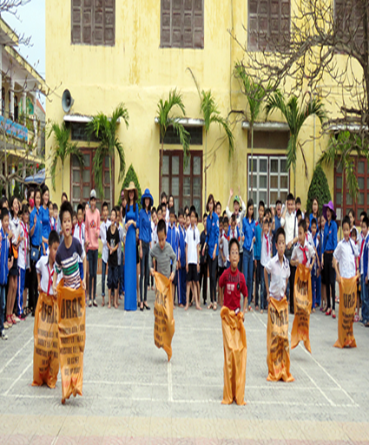
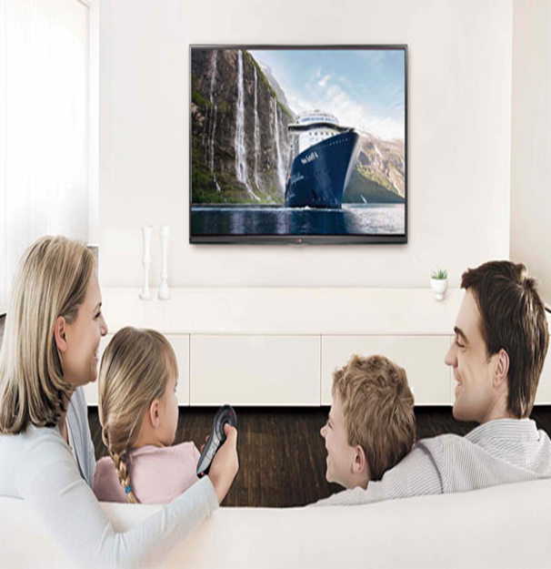
Sinh hoạt
Xem tivi
Đi học
Nhu cầu văn hóa tinh thần

Slide 6
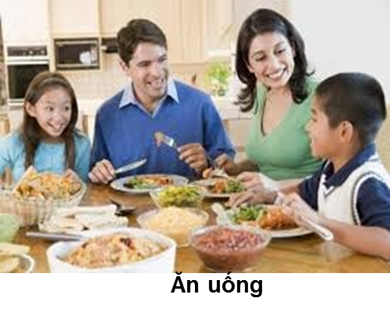
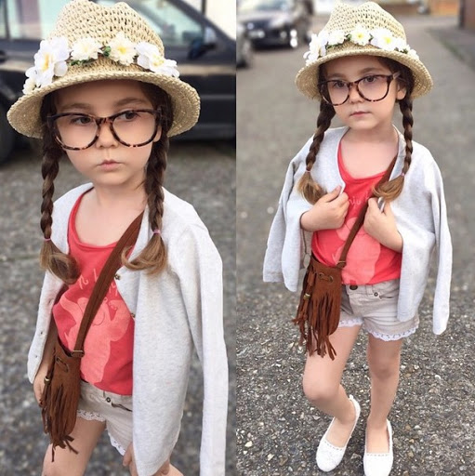
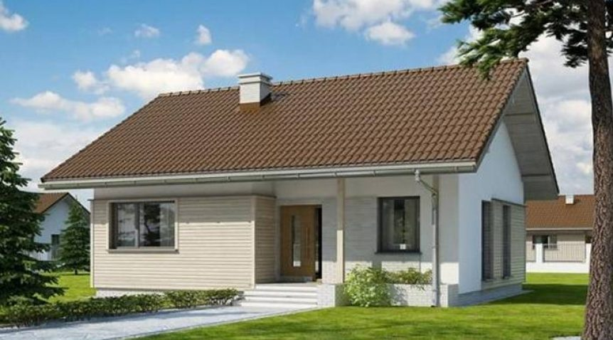
Các khoản chi của gia đình cho việc ăn uống, may mặc, ở là gì ?
May mặc
Ở

Slide 7
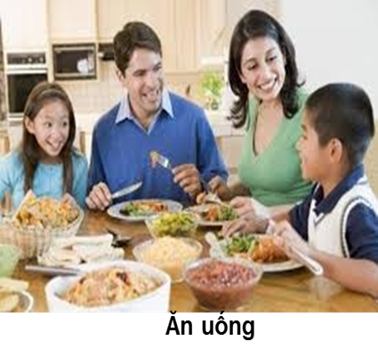
Mua thực phẩm,lương thực, gia vị, dụng cụ bếp…

Slide 8
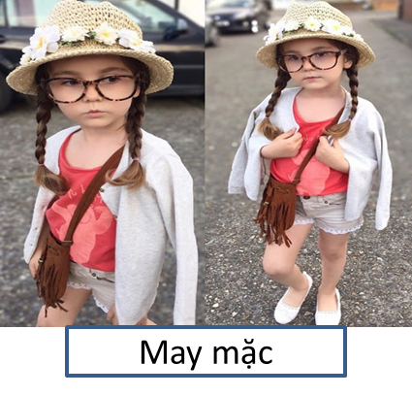
Mua sắm quần áo may sẵn, mua vải, trả tiền công may, giày, dép, mũ,…

Slide 9
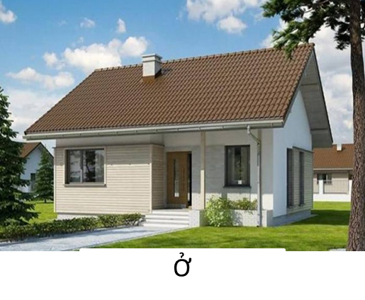
Thuê nhà, điện, nước, internet, phí vệ sinh...

Slide 10
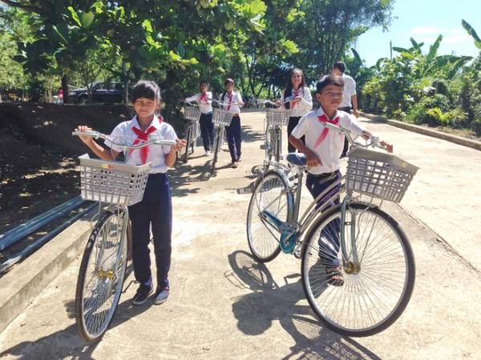
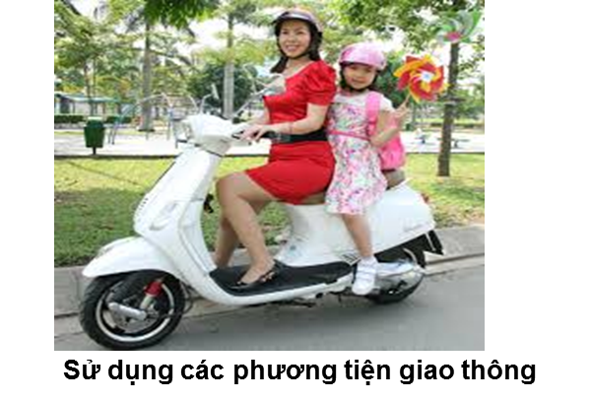

Chi cho nhu cầu đi lại

Slide 11

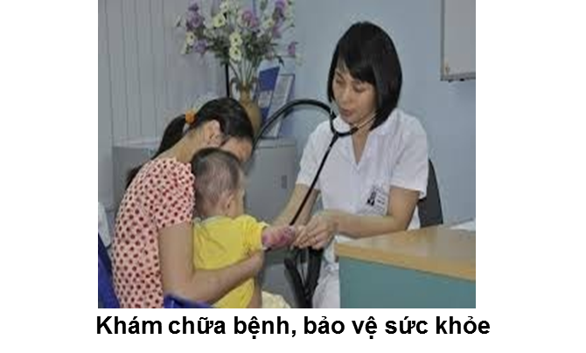

Chi bảo vệ sức khỏe

Slide 12
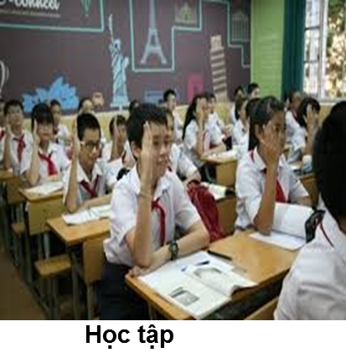
Nhu cầu văn hóa tinh thần
Chi những khoản gì cho học tập ?

Slide 13

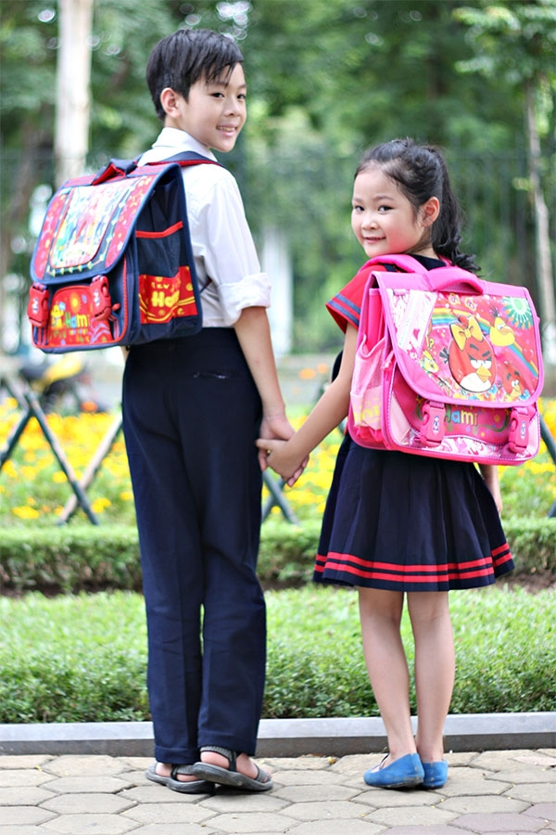
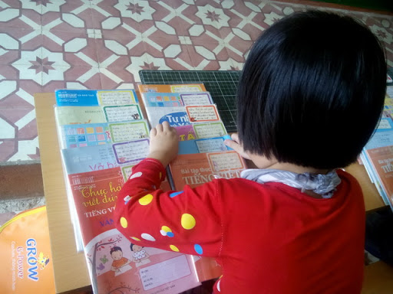
Nhu cầu văn hóa tinh thần

Slide 14

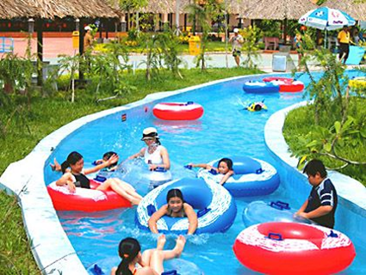
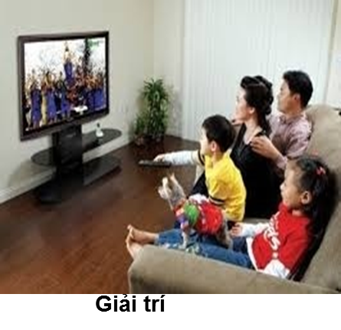
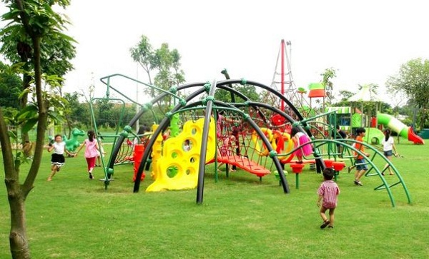
Nhu cầu văn hóa tinh thần
Du lịch, xem văn nghệ, thăm ông bà,…
Nghỉ ngơi, giải trí

Slide 15
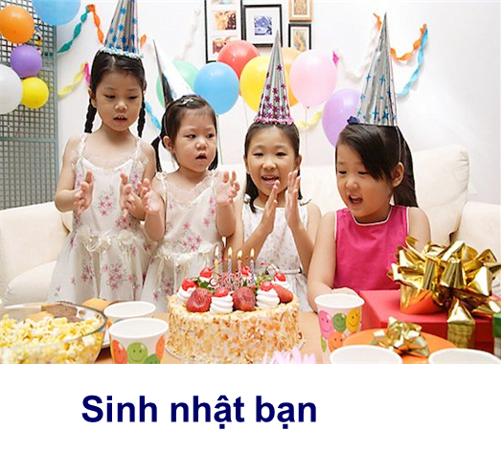
Nhu cầu văn hóa tinh thần
Chi cho hội họp, thăm viếng, sinh nhật, đám cưới,…
Giao tiếp xã hội

Slide 16
Hoàn thành bảng sau
Các khoản chi tiêu trong gia đình | Tỉ lệ (%) | Số tiền

Slide 17
Hoàn thành bảng sau
Các khoản chi tiêu trong gia đình | Số tiền | Tỉ lệ (%)
3. Bảo vệ sức khỏe.
4. Văn hóa tinh thần:Nghỉ ngơi, giải trí
7. Giaỉ trí, mua sắm, sức khỏe
8. Dự phòng, tiết kiệm.
Tổng cộng
1. Chi cho ăn uống, may mặc, ở:
2. Đi lại: Xăng xe, sửa xe, phí khác
5. Chi cho học tập: Sách, vở, giấy, bút...
6. Điện, nước,điện thoại internet, phí vệ sinh

Slide 18

Ví dụ thực tế
Anh Bình là sinh viên, anh sống cùng với hai bạn khác trong một căn hộ thuê. Mỗi tháng cả ba người phải trả 3 triệu đồng tiền nhà. Số tiền bố mẹ cho mỗi tháng không quá 3 triệu đồng. Vì vậy, anh Bình phải lập kế hoạch chi tiêu khoa học thì mới đủ chi tiêu.

Slide 19
Bảng ghi chép các khoản chi tiêu của anh Bình trong 1 tháng
Các khoản chi tiêu | Số tiền | Tỉ lệ (%)
 | 700 000 đồng
 | 100 000 đồng
3. Ăn uống | 1200 000 đồng
4. Đi lại | 200 000 đồng
 | 150 000 đồng
 | 100 000 đồng
7.Vật dụng hằng ngày | 250 000 đồng
8. Giải trí, mua sắm, sức khỏe,... | 250 000 đồng
9. Dự phòng, tiết kiệm | 100 000 đồng
Tổng cộng | 3 000 000 đồng
1. Thuê nhà
2. Điện nước
5. Điện thoại, internet.
6. Sách, vở, giấy, bút...

Slide 20
Hoàn thành cột tỉ lệ % theo công thức:
Tỉ lệ % = Số tiền cho hạng mục chi tiêu/ tổng số tiền x 100%
(Làm tròn đến hàng đơn vị)
Ví dụ:
% tiền thuê nhà = 700 000/3000 000 x 100 = 23 %

Slide 21
Bảng ghi chép các khoản chi tiêu của anh Bình trong 1 tháng
Các khoản chi tiêu | Số tiền | Tỉ lệ (%)
 | 700 000 đồng | 24
 | 100 000 đồng | 3
3. Ăn uống | 1200 000 đồng | 40
4. Đi lại | 200 000 đồng | 6
 | 150 000 đồng | 5
 | 100 000 đồng | 3
7.Vật dụng hằng ngày | 250 000 đồng | 8
8. Giải trí, mua sắm, sức khỏe,... | 250 000 đồng | 8
9. Dự phòng, tiết kiệm | 100 000 đồng | 3
Tổng cộng | 3 000 000 đồng | 100
1. Thuê nhà
2. Điện nước
5. Điện thoại, internet.
6. Sách, vở, giấy, bút...

Slide 22
Bảng ghi chép các khoản chi tiêu của anh Bình trong 1 tháng
Các khoản chi tiêu | Số tiền | Tỉ lệ (%)
 | 700 000 đồng | 24
 | 100 000 đồng | 3
3. Ăn uống | 1200 000 đồng | 40
4. Đi lại | 200 000 đồng | 6
 | 150 000 đồng | 5
 | 100 000 đồng | 3
7.Vật dụng hằng ngày | 250 000 đồng | 8
8. Giải trí, mua sắm, sức khỏe,... | 250 000 đồng | 8
9. Dự phòng, tiết kiệm | 100 000 đồng | 3
Tổng cộng | 3 000 000 đồng | 100
1. Thuê nhà
2. Điện nước
5. Điện thoại, internet.
6. Sách, vở, giấy, bút...

Slide 23
Bảng ghi chép các khoản chi tiêu của anh Bình trong 1 tháng
Các khoản chi tiêu | Số tiền | Tỉ lệ (%)
1. Thuê nhà | 700 000 đồng | 24
2. Điện nước | 100 000 đồng | 3
3. Ăn uống | 1200 000 đồng | 40
4. Đi lại | 200 000 đồng | 6
5. Điện thoại, internet. | 150 000 đồng | 5
6. Sách, vở, giấy, bút... | 100 000 đồng | 3
7.Vật dụng hằng ngày | 250 000 đồng | 8
8. Giải trí, mua sắm, sức khỏe,... | 250 000 đồng | 8
9. Dự phòng, tiết kiệm | 100 000 đồng | 3
Tổng cộng | 3 000 000 đồng | 100
Chi tiêu cố định thiết yếu: 70%
Chi tiêu cần thiết nhưng có thể linh hoạt: 22%
Chi phí phát sinh: 8%

Slide 24
Theo em các khoản chi của anh Bình có gì chưa hợp lí? Nên điều chỉnh như thế nào?
Thảo luận nhóm

Slide 26
Thảo luận nhóm
1. Mỗi hạng mục chi tiêu nên chiếm tỉ lệ bao nhiêu % thì hợp lí?
2. Chỉnh sửa lại bảng phân tích của bạn để có bảng phân tích cả nhóm?
3. So sánh các cột cuối trong bảng phân tích của nhómvới các con số mà cả nhóm thống nhất. Từ đó nêu ý kiến của mình về chi tiêu của gia đình hay bản thân?

Slide 27

Một số phần mềm quản lí thu chi trên điện thoại:
1. Sổ thu chi Misa
2. Monkey lover

Slide 28

HÃY TRỞ THÀNH NGƯỜI CHI TIÊU KHOA HỌC NHÉ CÁC BẠN !

